Slide 1
ИНФОРМАЦИЯ ДЛЯ РОДИТЕЛЕЙ
С ВОДОЙ НЕ ШУТЯТ

Slide 2
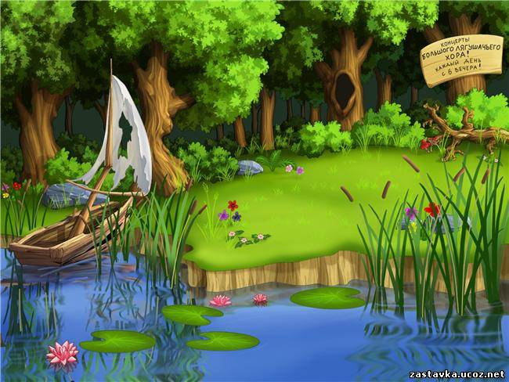
РЕЧКА
Река
Нигде не найдёте Сухого местечка – Течёт в подворотне Широкая речка. Озёрам и рекам Дают имена, Пускай Серебрянкой Зовётся она.
Появится солнце Над нашим двором, Река засверкает, Блеснёт серебром…
Но высохнут лужи – Исчезнет река… Пускай без названья Побудет пока!

Slide 4
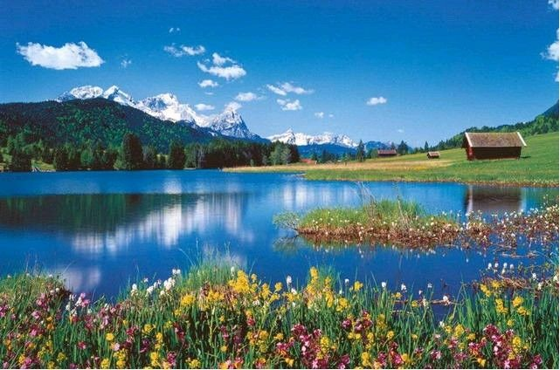
Озеро

Slide 5
Правила безопасности
Лето – это солнце, воздух и вода, это время отпусков, путешествий и оздоровления детей. Люди семьями отправляются на отдых к водоемам.
Для того чтобы уберечь кроху от беды, родители должны заранее рассказать ему правила поведения на воде для детей:
1. Дети должны купаться только под присмотром родителей.
2. Купаться можно только на обустроенных пляжах, на которых дежурят спасатели.
3. Ни в коем случае нельзя купаться в местах, возле которых размещены щиты с надписью «Купаться строго запрещено!».
4. Детям нельзя играть и находиться у водоема, если вблизи нет родителей.
5. Детям нельзя купаться при повышенной температуре и недомогании.
6. Малышам нельзя находиться в воде больше 30 минут, а если вода прохладная – 5-7 минут.
7. Нельзя купаться сразу после обильного приема пищи. Нужно выждать 30-45 минут.
8. Если даже малыш умеет хорошо плавать, ему нельзя купаться в глубоких местах.
9. Нельзя заплывать за буйки, даже в присутствии родителей.
10. Нельзя нырять в незнакомых местах.

Slide 6
Если ребенок нахлебался воды
Если вы недоглядели, и ребенок нахлебался воды, дайте ему хорошо откашляться. Нужно вынести малыша из воды, хорошенько укутать полотенцем, напоить теплым сладким чаем и успокоить.
В этот день лучше забыть о купании – отдохните вместе с ребенком дома.
Если ребенку в ухо попала вода
Если в ухо ребенку попала вода, ее нужно извлечь. Попросите его попрыгать на правой ноге, наклонив вправо голову, если вода попала в правое ушко, и наоборот.
Когда малыш будет ложиться спать, уложите его на бок, чтобы больное ухо лежало на подушке. Если любые ваши меры не помогут, нужно немедленно обратиться к врачу и провести вымывание.

Slide 7
Игры на воде
Занятия плаванием и просто игры на воде очень полезны для здоровья детей. Это помогает улучшить осанку, укрепить мышцы, активизирует деятельность внутренних органов, улучшает кожное дыхание. Игры на воде с другими детьми развивают общительность, координацию движений, быстроту реакции, учат командному взаимодействию, дают возможность просто хорошо и с пользой для здоровья провести время.
На воде можно просто плескаться, можно играть в командные игры, можно учиться плавать или выполнять упражнения для Аква аэробики.
Помните, что играть на воде детям можно только под наблюдением взрослого.

